Slide 1
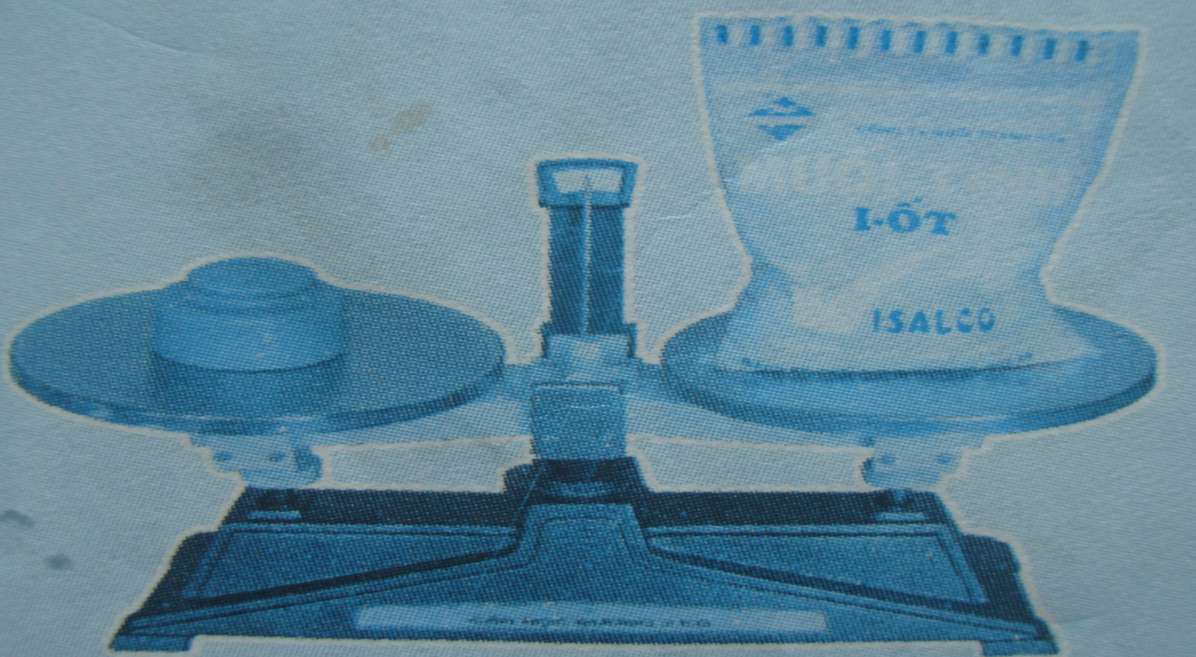
Gam là một đơn vị đo khối lượng.
Gam viết tắt là g.
1000g = 1kg

Slide 2
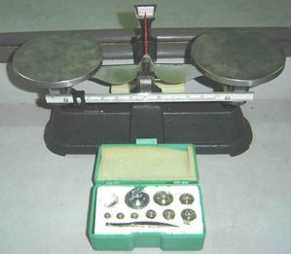
Cân đĩa
Kim cân
Đĩa cân
Đòn cân
Đế cân
Hộp quả cân với những quả cân có khối lượng khác nhau

Slide 3
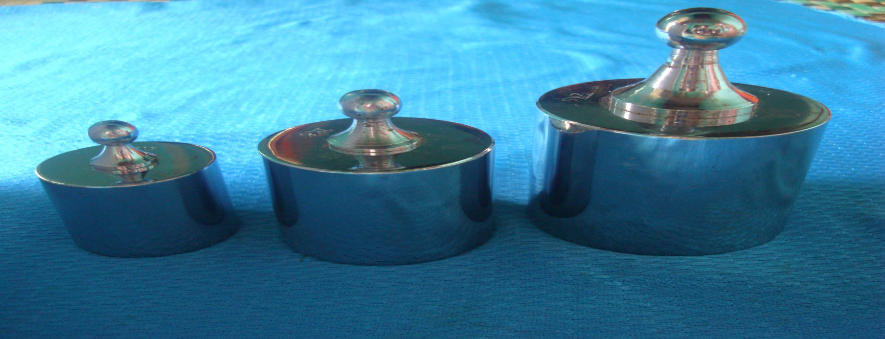
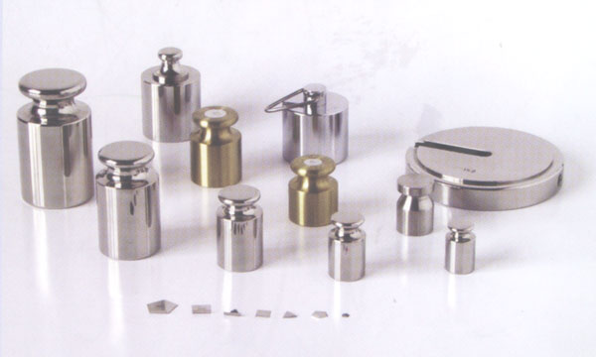
Quả cân thường dùng
5kg
1kg
2kg
1000g
500g
200g
50g
100g

Slide 4
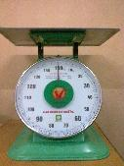
Cân đồng hồ
Đĩa cân
Mặt đồng hồ
Kim cân
Đế cân

Slide 5
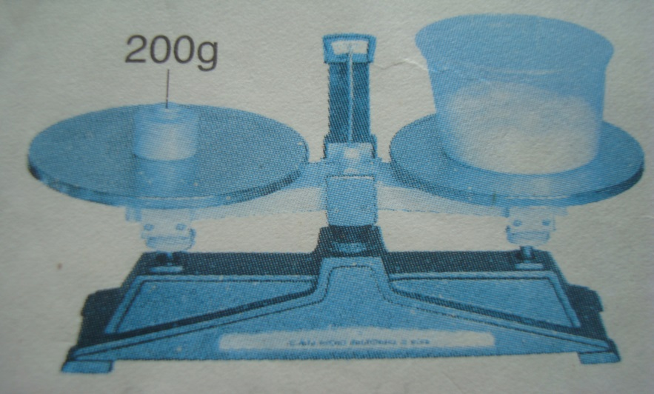
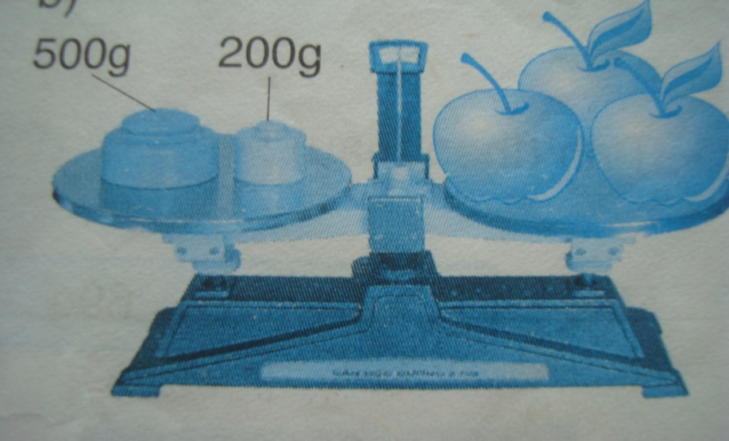
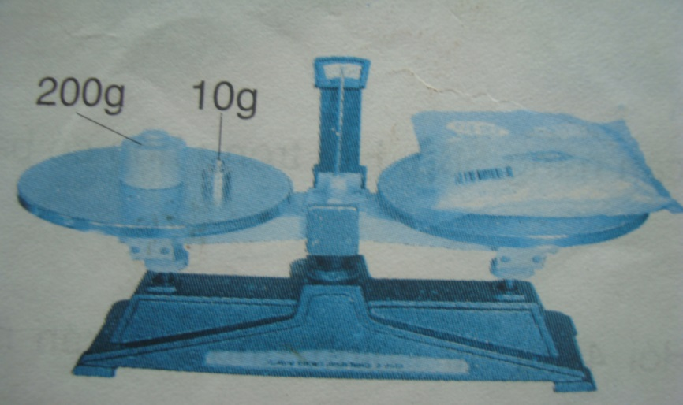
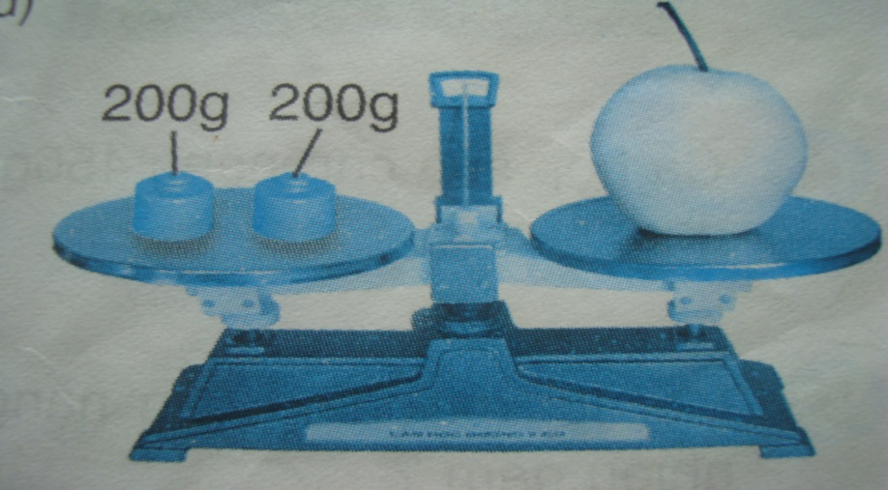
Bài 1:
200g
700g
Hộp đường cân nặng bao nhiêu gam?
3 quả táo cân nặng bao nhiêu gam?
210g
400g
Gói mì chính cân nặng bao nhiêu gam?
Quả lê cân nặng bao nhiêu gam?

Slide 6
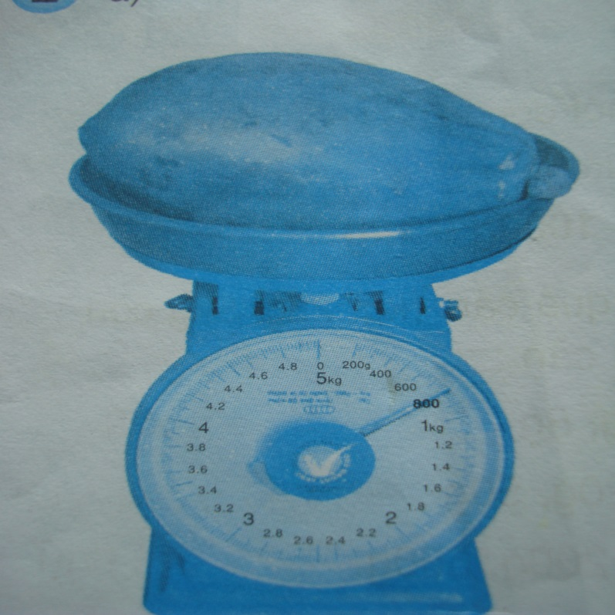
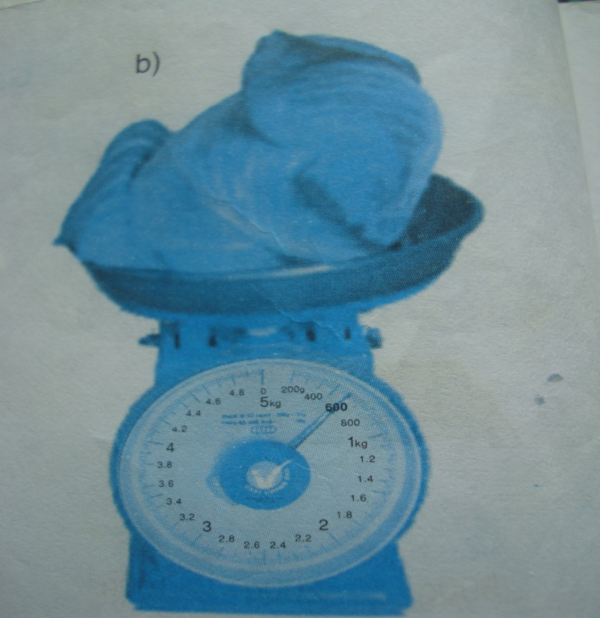
Bài 2:
Quả đu đủ cân nặng bao nhiêu gam?
800g
Bắp cải cân nặng bao nhiêu gam?
600g

Slide 7
Bài 3:
Tính (theo mẫu)
22g + 47g = 69g
a)
163g + 28g =
191g
b)
50g x 2 =
100g
42g – 25g =
17g
96g : 3 =
32g
100g + 45g – 26g =
119g

Slide 8
Bài 4: Cả hộp sữa cân nặng 455g, vỏ hộp cân nặng 58g. Hỏi trong hộp có bao nhiêu gam sữa?
Tóm tắt:
Hộp sữa nặng: 455g
Vỏ hộp nặng : 58g
Trong hộp có :...gam sữa?

Slide 9
Bài 5: Mỗi túi mì chính cân nặng 210g. Hỏi 4 túi mì chính như thế cân nặng bao nhiêu gam?
Tóm tắt
1 túi mì chính: 210g
4 túi mì chính: ….gam?

